Slide 1
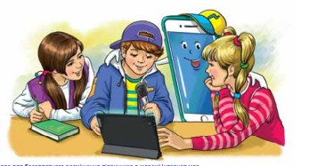
ВІДМІНЮВАННЯ ПРИКМЕТНИКІВ. ВИЗНАЧЕННЯ ВІДМІНКА ПРИКМЕТНИКІВ
Дізнаюся більше про прикметник
4 клас

Slide 2
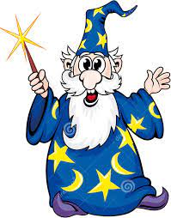
Налаштування на урок
Вправа «Тух-тиби-дух»
Давня японська традиція радить:
коли у людини псується настрій або погіршується емоційний стан, треба вимовити жартівливу фразу:
«Тух-тиби-дух»,—
і на обличчі обов’язково з’явиться усмішка, і настрій поліпшиться.
Ось дзвінок сигнал подав —
До роботи час настав.
Ось і ми часу не гаймо,
А урок свій починаймо.
Тух-тиби-дух

Slide 3
Мотивація навчальної діяльності
Сьогодні на уроці ми продовжимо віртуальну подорож до Іспанії. Під час подорожі ознайомимося з відмінковими питаннями прикметників. Будемо вправлятися визначати відмінки прикметників.

Slide 4
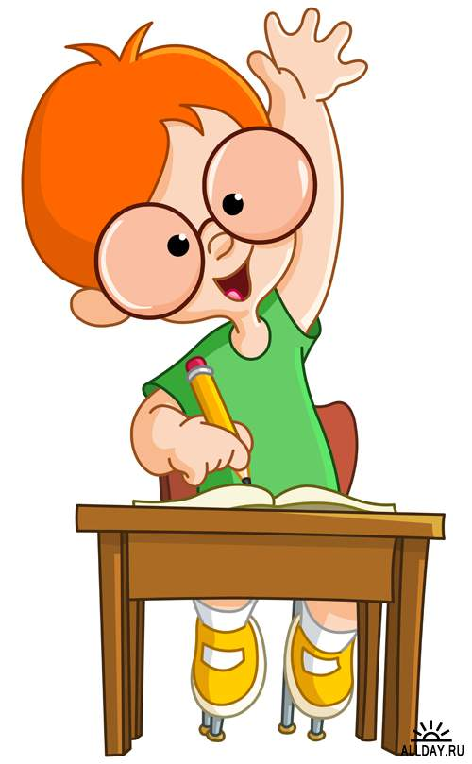
Вправа для дослідження
Випиши з речень виділені іменники разом із прикметниками, що з ними пов’язані, за зразком
Зразок: зими якої? холодної
Свято яке? веселе
до свята якого? веселого
на святі якому? веселому,
святом яким? веселим.

Slide 5
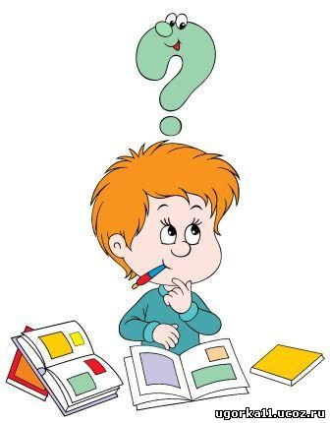
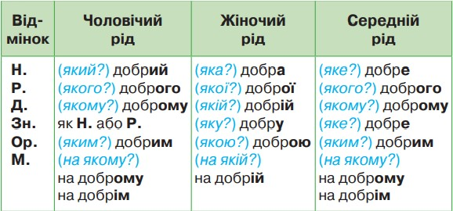
Запам’ятай
— Уважно розглянь таблицю відмінювання прикметників. Порівняй питання і відмінкові закінчення прикметників чоловічого і середнього роду.
— У яких відмінках вони однакові, а в яких — різні? Скільки форм мають прикметники чоловічого та середнього роду в місцевому відмінку?

Slide 6
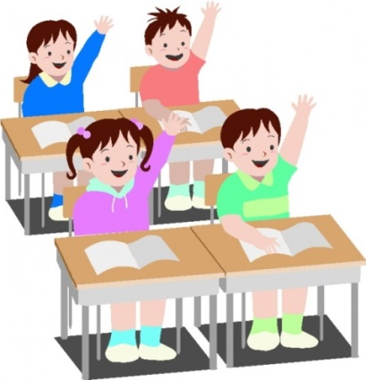
Вправа «Коректор»
Прочитай словосполучення. Подумай, які закінчення треба писати у прикметниках.
— У якому відмінку записано прикметники у словосполученнях? — Поглянь на таблицю відмінювання прикметників. Які закінчення мають прикметники у місцевому відмінку?
— Тож яке словосполучення записане без помилок?
На синім небі,
у новім році
На синьому небі,
у новому році

Slide 7
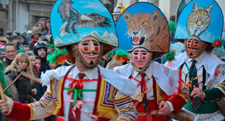
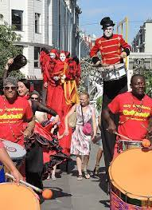
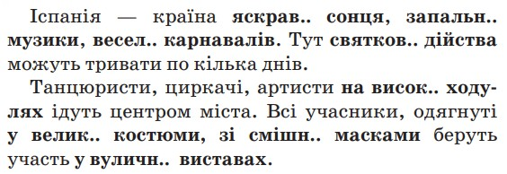
Тренувальна вправа
— Прочитай текст, додавши пропущені закінчення.
— З якою метою він написаний?
— Випиши з тексту виділені словосполучення, дописавши пропущені закінчення.
—Познач відмінок прикметників.
Р.в
Р.в
Р.в
Яскравого сонця, запальної музики, веселих карнавалів, святкові дійства, на високих ходулях, у великі костюми, зі смішними масками, у вуличних виставах.
Н.в
М.в
Зн.в
Ор.в
М.в

Slide 8
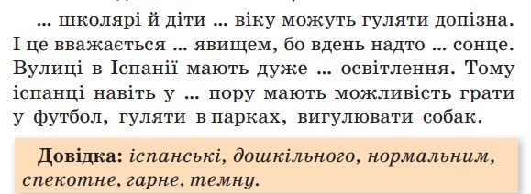
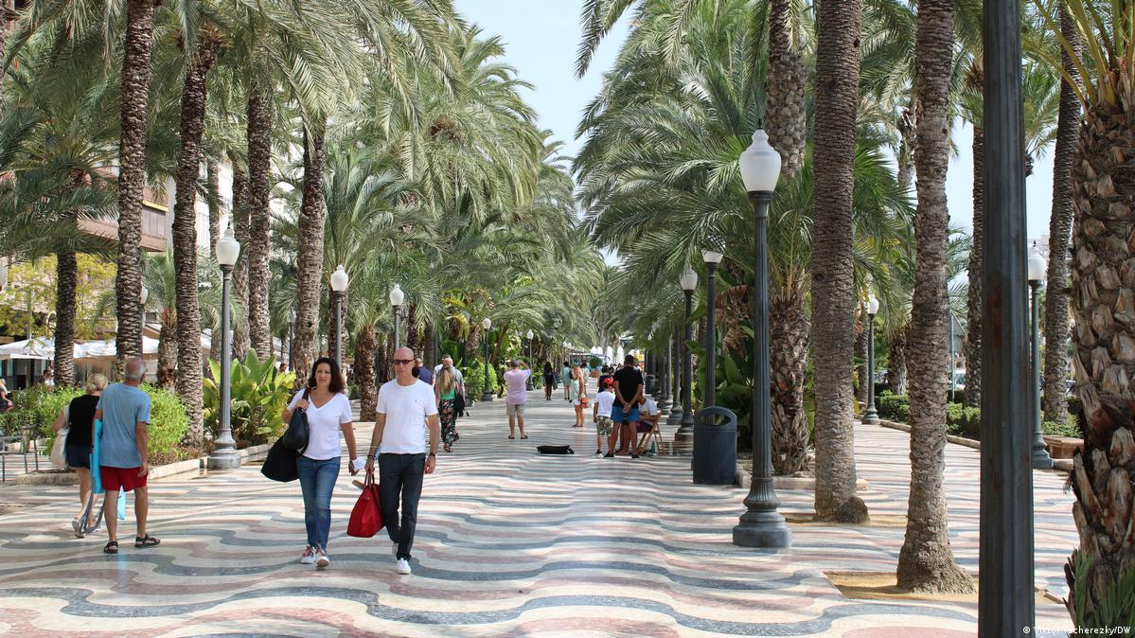
Списування з лексичним завданням
— Прочитай інформацію про іспанських дітей, доповнюючи речення прикметниками з довідки. Що тебе здивувало в ній?
— Запиши текст. Познач відмінок уставлених прикметників.

Slide 9
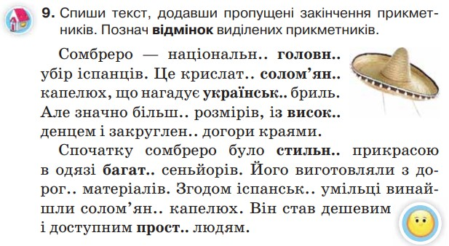
Домашнє завдання

Slide 10
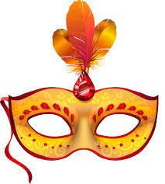
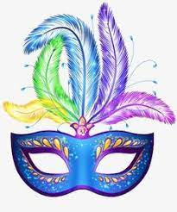
Рефлексія. Вправа «Маска»
Підсумок уроку
Сьогодні ми дізналися про іспанську традицію проводити веселі карнавали. Пропоную і нам трохи долучитися до карнавального дійства.
— Отже, як змінюються прикметники?
— За якою частиною мови можна визначити відмінок прикметника?
— У яких відмінках іменники чоловічого та середнього роду мають однакові закінчення? А в якому відрізняються?
— Скільки форм мають прикметники чоловічого та середнього роду в місцевому відмінку?
Надягни віртуально маску зеленого кольору, якщо твої враження від уроку позитивні, чудові.
Надягни жовту маску, якщо часом тобі було важко та залишилися питання.
Надягни синю маску, якщо матеріал уроку був для тебе складним та незрозумілим.

